Slide 1
数学 · 二年级
6～9的
乘法口诀
从古代九九歌到现代数学课堂
日期
2026年07月24日

Slide 2
内容导航
01
02
03
04
05
口诀寻根
六六起步
七星连珠
八九登峰
融会贯通
探秘古代九九歌，感受数学文化
掌握6的乘法口诀，发现规律
学习7的乘法口诀，巧记妙用
攻克8和9的乘法口诀，挑战高峰
制作乘法表，解决生活问题

Slide 3
01
口诀寻根
两千年的智慧，从一句口诀开始
走进古代数学世界，发现乘法口诀的文化密码
走进古代数学世界，发现乘法口诀的文化密码

Slide 4
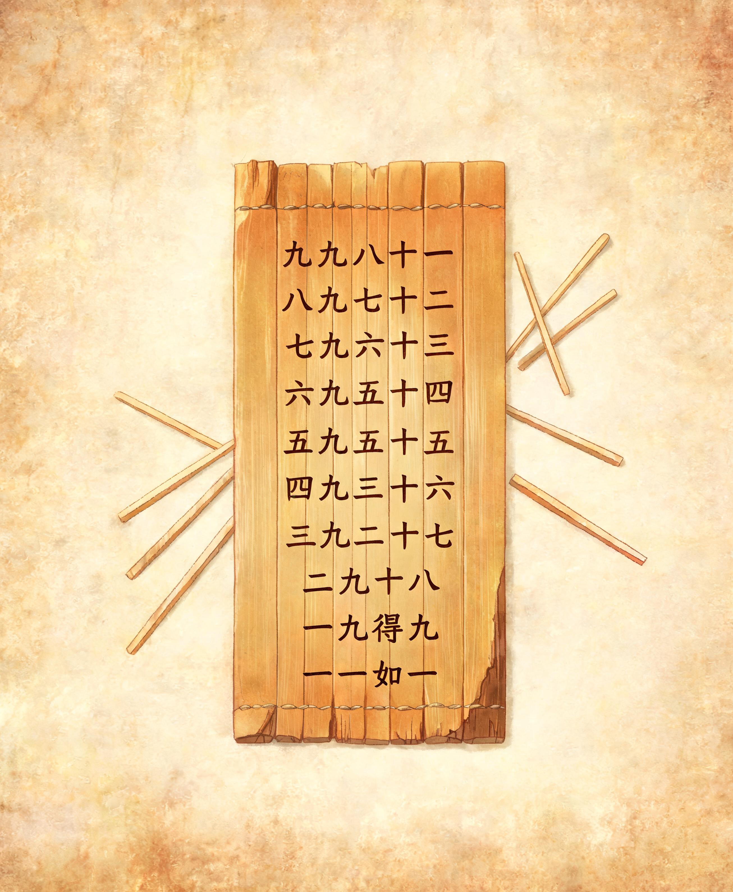
探秘古人如何背口诀
两千多年前的孩子，也和我们一样背诵着口诀学乘法！
历史之久
顺序之特
载体之智
已有两千多年，春秋战国即已流行
从"九九八十一"倒背至"一一如一"
刻于竹简，以算筹
摆形演算

Slide 5
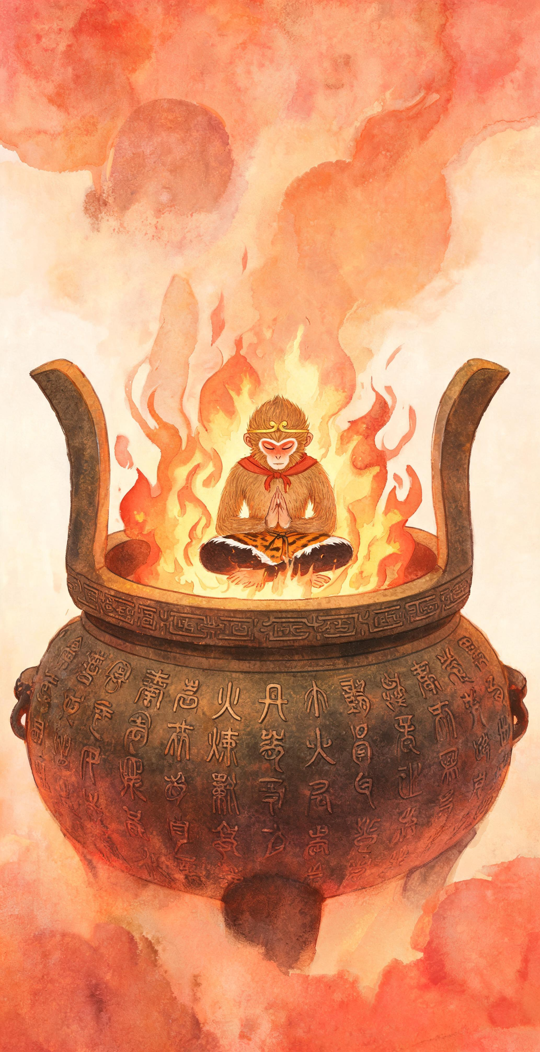




听！口诀里藏着故事
七七四十九天
炼就火眼金睛，7×7=49
不管三七二十一
举起金箍棒就打，3×7=21，形容做事果断
俗语流传至今
乘法口诀融入中国人的日常生活
古人朗朗上口
用韵律帮助记忆，一代代传下来
你背的不只是口诀，更是流传两千年的文化密码

Slide 6
02
六六起步
六六三十六，规律藏其中
从贴画到口诀，一步步攀登乘法阶梯
从贴画到口诀，一步步攀登乘法阶梯

Slide 7

数一数墙上的贴画
6的乘法口诀表
6
口诀 | 算式 | 得数
一六得六 | 1×6 | 6
二六十二 | 2×6 | 12
三六十八 | 3×6 | 18
四六二十四 | 4×6 | 24
五六三十 | 5×6 | 30
六六三十六 | 6×6 | 36
六七四十二 | 7×6 | 42
六八四十八 | 8×6 | 48
六九五十四 | 9×6 | 54
相邻两句相差6
规律：从旧口诀往前推，得数+6即得下一句
从旧口诀往前推，新口诀也能轻松掌握！

Slide 8
推算6×7的小窍门
遇到没背熟的口诀怎么办？可以把大数拆成小数来算
方法一：拆成 5 + 2
方法二：拆成 4 + 3
6×7 = 6×5 + 6×2
VS
6×7 = 6×4 + 6×3
= 30 + 12 = 42
= 24 + 18 = 42
把7拆成5和2，用已学过的两句口诀分别算，再加起来
把7拆成4和3，同样可以得出结果
这个"拆分法"不仅帮你推算，还能让你更懂乘法的含义

Slide 9
03
七星连珠
一周七天，口诀相连
用生活中的“星期”巧记7的乘法口诀
用生活中的"星期"巧记7的乘法口诀

Slide 10
一个星期有几天
一周七天，每天记一句，一周就能背下7的口诀！
乘法口诀
七的倍数
1个星期有7天，2个星期有14天……
口诀 | 算式
一七得七 | 1 × 7 = 7
二七十四 | 2 × 7 = 14
三七二十一 | 3 × 7 = 21
四七二十八 | 4 × 7 = 28
五七三十五 | 5 × 7 = 35
六七四十二 | 6 × 7 = 42
七七四十九 | 7 × 7 = 49
七八五十六 | 7 × 8 = 56
七九六十三 | 7 × 9 = 63
发现规律
相邻两句相差 7
一周七天，每天记一句，一周就能背下7的口诀！

Slide 11




7的口诀巧记忆
试试用拆分法推算 7×8：把8拆成5和3，7×5=35，7×3=21，35+21=56
拆分法：把大数变小数
文化故事：古人早就帮你记好啦
拆成5和3
孙悟空炼丹炉
7×5=35，7×3=21，35+21=56
被炼七七四十九天（7×7=49），记住故事就不会忘
拆成4和4
俗语"三七二十一"
7×4=28，28+28=56
正好对应3×7=21
口诀不用死记硬背，找到规律和方法，你也能过目不忘！

Slide 12
04
八九登峰
攀登口诀高峰，八九不离十
挑战最难的两组口诀，发现手指记忆法的奥秘
挑战最难的两组口诀，发现手指记忆法的奥秘

Slide 13
买足球和篮球算价钱
足球每个 8 元，篮球每个 9 元，买不同数量各需要多少钱？
8 的乘法口诀
9 的乘法口诀
一八得八
一九得九
二八十六
二九十八
三八二十四
三九二十七
四八三十二
四九三十六
五八四十
五九四十五
六八四十八
六九五十四
七八五十六
七九六十三
八八六十四
八九七十二
八九七十二
九九八十一
仔细观察积的个位数字，你发现了什么规律？

Slide 14
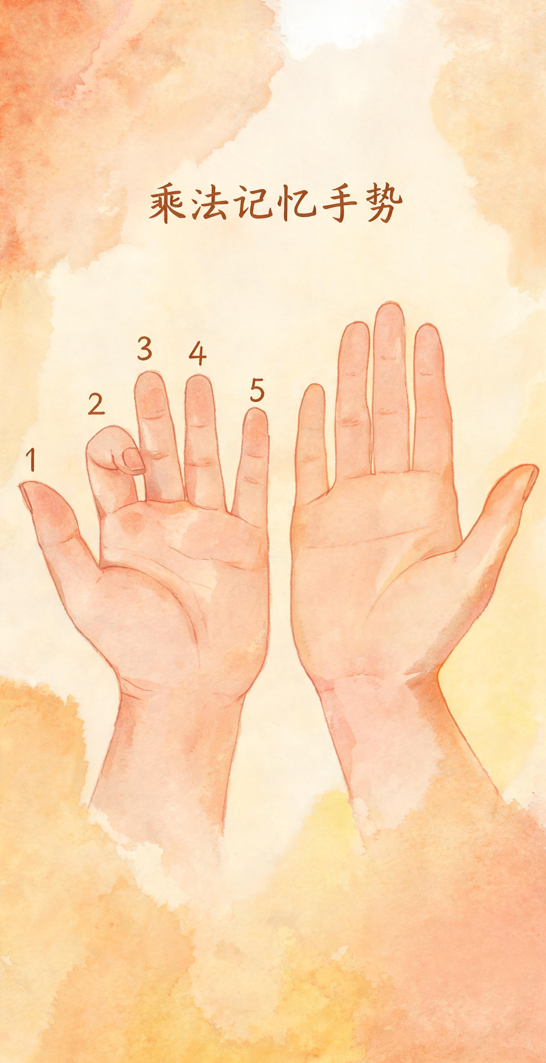





手指就是计算器
神奇发现
用10根手指就能记住9的乘法口诀
手指记忆法
两手张开，从左到右数。算9×4时，弯曲第4根手指，左边剩3根，右边剩6根——答案就是36
数字规律
9的倍数
9×1 = 10−1 9×2 = 20−2 9×3 = 30−3……
十位与个位
9的乘法，积的十位和个位之和都是 9
尝试发现
9×7 = ？十位+个位一定等于9！
不用纸笔，伸出双手，乘法口诀就藏在你的手指间！

Slide 15
05
融会贯通
九九归一，万变不离其宗
整理乘法表，用口诀解决生活中的数学问题
整理乘法表，用口诀解决生活中的数学问题

Slide 16



一起制作乘法表
× | 1 | 2 | 3 | 4 | 5 | 6 | 7 | 8 | 9
1 | 1 | 2 | 3 | 4 | 5 | 6 | 7 | 8 | 9
2 | 2 | 4 | 6 | 8 | 10 | 12 | 14 | 16 | 18
3 | 3 | 6 | 9 | 12 | 15 | 18 | 21 | 24 | 27
4 | 4 | 8 | 12 | 16 | 20 | 24 | 28 | 32 | 36
5 | 5 | 10 | 15 | 20 | 25 | 30 | 35 | 40 | 45
6 | 6 | 12 | 18 | 24 | 30 | 36 | 42 | 48 | 54
7 | 7 | 14 | 21 | 28 | 35 | 42 | 49 | 56 | 63
8 | 8 | 16 | 24 | 32 | 40 | 48 | 56 | 64 | 72
9 | 9 | 18 | 27 | 36 | 45 | 54 | 63 | 72 | 81
变化规律
每一行每一列的数字都有规律变化
平方数秘密
对角线上的数字是平方数：1×1=1、2×2=4、3×3=9……
位置特点
积相同的不同算式在表上位置有特点；找出乘数中有3的所有算式与积是18的算式
九九归一，一张表装下所有的乘法智慧！

Slide 17




口诀大闯关
能解决问题，才是真正学会了
第一关 · 基础关
第二关 · 应用关
第三关 · 挑战关
第四关 · 生活关
对口令
算价钱
编算式
找问题
老师说"三八"，你答"二十四"
9个皮球每个8元，一共72
元；30元买4个网球（每个9元），30 < 36，不够
从"18、27、3、9、6"中选数，编两道乘法算式和两道除法算式
在身边找一找，哪些问题可以用今天学的口诀解决？
古人用口诀辅助算账、丈量田地，你也能用口诀解决衣食住行中的数学问题

Slide 18
口诀是古人留给
我们的数学密码
九九八十一，智慧代代传
记住的不只是口诀，更是两千年数学文化的接力棒

